Slide 1
Презентация проекта для КТ-1 «Субтитры к лекциям»
Факультет компьютерных наук
Python, углубленный курс 2
Москва 2023
Команда проекта: Валов Артем, Тураева Маргарита, Удальцов Андрей.

Slide 2
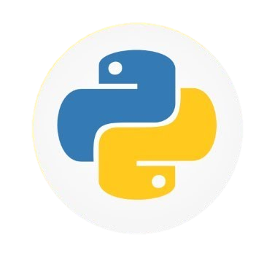
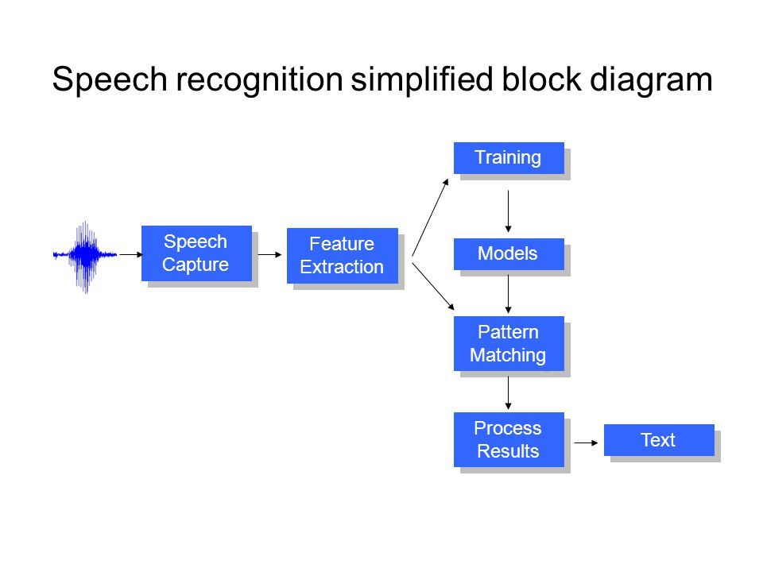
Описание проекта
Предлагается разработать сервис, который распознает речь из видео (в частном случае из видео-лекций). Взаимодействие с пользователем предполагается вести через telegram-bot. Планируется самостоятельно попробовать написать Speech Recognition. В случае неудачи воспользоваться готовыми библиотеками или сторонними сервисами. С более подробным описанием декомпозиции можете ознакомиться на следующих слайдах.

Slide 3
Таймлайн работы
Speech Recognition
1
Создается алгоритм, способный распознавать речь в текст. Происходит локальная проверка работоспособности. Дебаг.
3
ТГ-бот
Фронтенд + Бэкенд
На данном этапе разрабатывается интерфейс и функционал ТГ-бота.
Происходит объединение взаимодействия пользователя с ТГ-ботом, с обработкой данных и выводом результата.
2

Slide 4
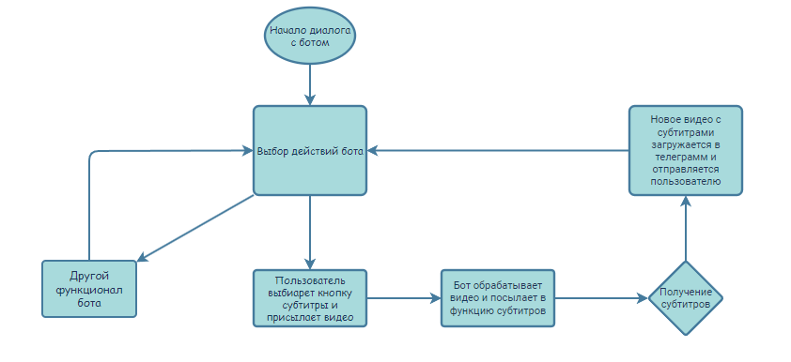
ТГ-бот
Ответственный: Валов Артем
Первым делом, для общения с пользователем нужно создать бота, который будет автоматически обрабатывать на запросы пользователя. Для этого нужно выполнить следующие задачи. 0). Зарегистрировать бота через @BotFather и получить от него токен для работы нашего бота.
1). Загрузить и изучить библиотеку для ботов телеграмма (предположительно telebot).
2). Создать основу бота, которая будет подключаться к api по полученному ранее ключу, а так же иметь самые базовые функции необходимые для функционирования 3). Реализовать базовый интерфейс без функций, который в последствии будет модернизирован и дополнен функционалом.
4). Научить бота принимать на вход видеофайл, загружать его и делать предварительную обработку.
5). После получения обработанного видео с субтитрами, нужно его загрузить в телеграмм и прислать пользователю.
Предположительный список библиотек: Telebot OpenCV moviepy

Slide 5
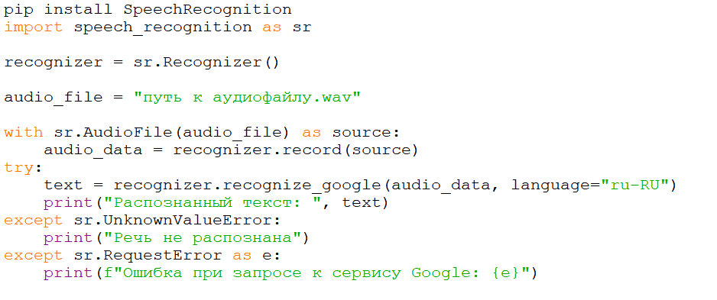
Speech Recognition
Ответственный: Удальцов Андрей
После того, как у меня на руках есть загруженное видео, можно начинать распознавание речи:
1) Преобразую аудиодорожку видео в текст, используя библиотеки распознавания речи, такие как SpeechRecognition или Google Cloud Speech-to-Text API.
2) Обрабатываю и фильтрую текст: необходимо очистить и обработать распознанный текст, удаляя лишние символы, пунктуацию и исправляя ошибки распознавания.
3) Разделяю текст на субтитры: разбиваю текст на блоки, которые будут отображаться как субтитры на основе времени или пауз в речи.
4) Генерация субтитров: создаю файл субтитров в нужном формате, таком как SRT (SubRip) или VTT (WebVTT), вставив текст с временными метками для каждого субтитра.
5) Экспорт субтитров: экспортирую субтитры в файл или встраиваю их непосредственно в видео, используя библиотеки, такие как moviepy. Передаю данные следующему.
Часть кода:
Использованная литература:
https://picovoice.ai/blog/how-to-create-subtitles-for-any-video-with-python/
Использование библиотек или сервисов:
pvleopard лежит в Picovoice Console
SpeechRecognition
Google Cloud Speech-to-Text API
moviepy

Slide 6
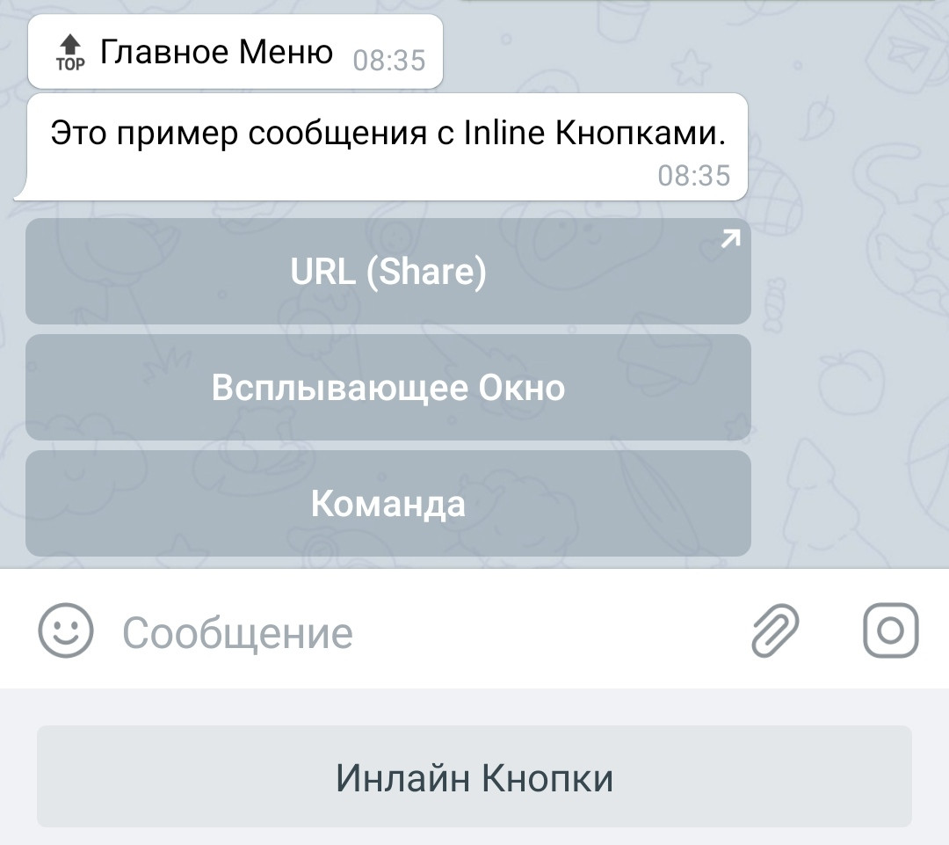
Фронтенд
Ответственный: Тураева Маргарита
Помимо реализации основной функции бота, важно сделать удобный интерфейс для пользователя. Также можно разбавить бот приятными функциями.
При старте бот поприветствует пользователя, после чего предложит меню действий. Помимо основной задачи по обработке видео, бот предложит пользователю узнать что делает бот и добавить событие в Google-календарь.
При нажатии «Что делает бот?» будет выдаваться информационная справка о том какой функционал у бота
При выборе основной функции «Создать субтитры» бот попросит прислать видео (и предупредит, что это может занять некоторое время), после чего запустится основной алгоритм обработки. Готовый результат придёт ответным сообщением
Также будет функция «Добавить в календарь», при выборе которой бот предложит добавить просмотр этого видео в качестве события в Google-календарь и при необходимости, уточнив нужную информацию (Аккаунт? Как назвать событие? Когда его поставить? и тд)
P.S. возможно добавятся ещё функции, которые мы придумаем в ходе разработки
Примерный список библиотек:
telebot, google-api-python-client, datetime, requests, json

Slide 7
Выводы и вопросы
Неуверены, что через ТГ-бота реализовывать будем, потому что скорость загрузки и выгрузки в телеграмме довольно небольшая, лучше через сайт, конечно, но нужен хост, бесплатные тоже думаю не отличаются большой скоростью. В общем, нужен совет по этому поводу.
….

